Slide 1


https://eosc-portal.eu
Pour une science ouverte et FAIR
Richard Randriatoamanana @LS2N
CC 11/2/2022

Slide 2
Sources
Actualités sur EOSC France
https://www.horizon-europe.gouv.fr/actualite-eosc-european-open-science-cloud-28963
Flyer sur EOSC
https://drive1.demo.renater.fr/index.php/s/Hw9rYWbkNdz3MmJ
EOSC en 7 questions
https://www.horizon-europe.gouv.fr/eosc-en-7-questions-28232

Slide 3
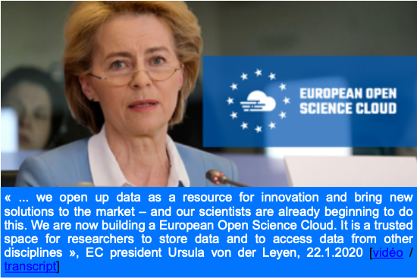
EOSC est une vision (européenne)
Web of FAIR* data and services for science
Accès pour tous les chercheurs européens aux données scientifiques, e-infrastructures et services
Relier les infrastructures / services existants pour ouvrir à la communauté
EOSC « free at the point of use »
L'EOSC va répondre à vos besoins de services, e-infrastructures et données ouvertes, équitables et partagées.
*FAIR : Findable, Accessible, Interoperable, Reusable
Vidéo : https://youtu.be/Bs7u6GXUYgQ

Slide 4
Les enjeux
Les besoins
EOSC n’est pas la réponse universelle à tous les besoins
EOSC est la clé de voûte du système, un liant entre des services existants ou à développer
Les IR – Universités – Organisations – Etablissements continuent d’avoir la responsabilité de mettre en œuvre de façon pérenne leurs moyens de stockage, d’accès, de traitement, d’accompagnement...
Entrepôts de données fiables
FAIR-isation de données, Plan de gestion de données (DMPs)
Adoption et consolidation des services
Réseaux, E-infrastructures hétérogènes, HPC / HTC

Slide 5
EOSC est un portail web services
Les services (au sens large) sont aujourd’hui disponibles sur le site https://eosc-portal.eu
Ce portail à 2 fonctions:
Celle de catalogue de services ouvert à toute la communauté scientifique. sous d’une Marketplace selon le type de cas d’utilisation ou de projet
Celle de prestation de service pour les providers européens qui souhaitent intégrer leurs services et ressources dans le portail de l'EOSC ouverts à cette communauté.

Slide 6
EOSC est une communauté
Elle doit rassembler avant tout et surtout toute une communauté (chercheurs, ingénieurs et techniciens) de tout bord couvrant tous les domaines scientifiques et issue tous les pays de l'UE.
Il ne s'agit pas seulement de partager des données et d’offrir des services et des ressources, mais aussi des compétences et de connaissances pour travailler ensemble dans les meilleures conditions avec des solutions optimales et adaptées.

Slide 7
EOSC est un partenariat
Un des 12 partenariats coprogrammés dans le cadre du Horizon Europe. En tant que tel, il est régi par trois partenaires :
la Commission européenne, les États membres / pays associés de l'UE (représentés au sein de l’EOSC Steering Board), et les utilisateurs et fournisseurs, représentés au sein de l’EOSC Association
Si vous travaillez dans le domaine de la recherche publique, votre université ou votre organisme de recherche est peut-être déjà membre de l'Association EOSC (https://eosc.eu/members)
Mais, dans tous les cas, il n'est pas nécessaire d'être membre de l'Association pour bénéficier des services de l’EOSC (ils sont et seront gratuits au point d'utilisation), ni si vous souhaitez demander un soutien financier dans le cadre du programme Horizon Europe.

Slide 8
EOSC est un programme d’Horizon Europe
Au sein d'Horizon Europe, l'EOSC fait partie du programme d'infrastructure de recherche du premier pilier.
Pour 2021 / 2022, 12 appels sont prévus pour un volume total de 126,5 millions d'euros.
Si vous travaillez dans la recherche publique européenne, vous pouvez participer à la réponse à ces appels et obtenir un financement.

Slide 9
EOSC : comment en bénéficier ?
Tous les services sont disponibles sous forme d’une Marketplace https://marketplace.eosc-portal.eu
Vous ne trouvez pas ce que vous cherchez ? Décrivez votre cas d'utilisation et obtenez le soutien des experts de chez EOSC https://marketplace.eosc-portal.eu/projects

Slide 10
EOSC : comment fournir des services ?
Vous avez développé des services pour stocker, gérer, analyser et réutiliser des données à des fins de recherche, d'innovation et d'éducation ? Devenez un fournisseur au niveau européen.
Pourquoi devenir un fournisseur EOSC ? Partager des services, c'est comme publier vos résultats - vos activités de recherche deviennent plus visibles, plus connues, et votre travail a un plus grand impact. De plus, il y a des avantages pratiques et techniques en etant un prestataire au sein de l'EOSC.
Comment ? Remplissez le formulaire de renseignement sur les prestataires sous https://providers.eosc-portal.eu/becomeAProvider

Slide 11
En résumé
L'European Open Science Cloud vise à fournir un réseau de données FAIR (Findable, Accessible, Interoperable, Reusable) et de services pour la recherche en Europe. Il doit permettre à tous les chercheurs européens et à toutes les chercheuses européennes d'accéder aux données scientifiques, aux services et aux e-infrastructures pour analyser les données. L'EOSC s'appuiera principalement sur les services et sur les e-infrastructures existants. L'EOSC est gratuit dans son utilisation, donc peu importe l'affiliation d'un collègue travaillant dans le domaine de la recherche, il n'y a pas de frais à payer pour bénéficier des services de l'EOSC.

Slide 12
Des liens utiles pour se tenir au courant
EOSC Portal : https://eosc-portal.eu
EOSC Association : https://www.eosc.eu
MESRI Horizon Europe : https://www.horizon-europe.gouv.fr
European Commission EOSC
EOSC-Pillar : https://www.eosc-pillar.eu
EOSC-Future : http://eosc-future.eu
Plan national pour la Science Ouverte https://www.ouvrirlascience.fr/plan-national-pour-la-science-ouverte
Liste de diffusion ouverte pour suivre les actu sur EOSC en France https://groupes.renater.fr/sympa/info/eosc_france_info

